Slide 1
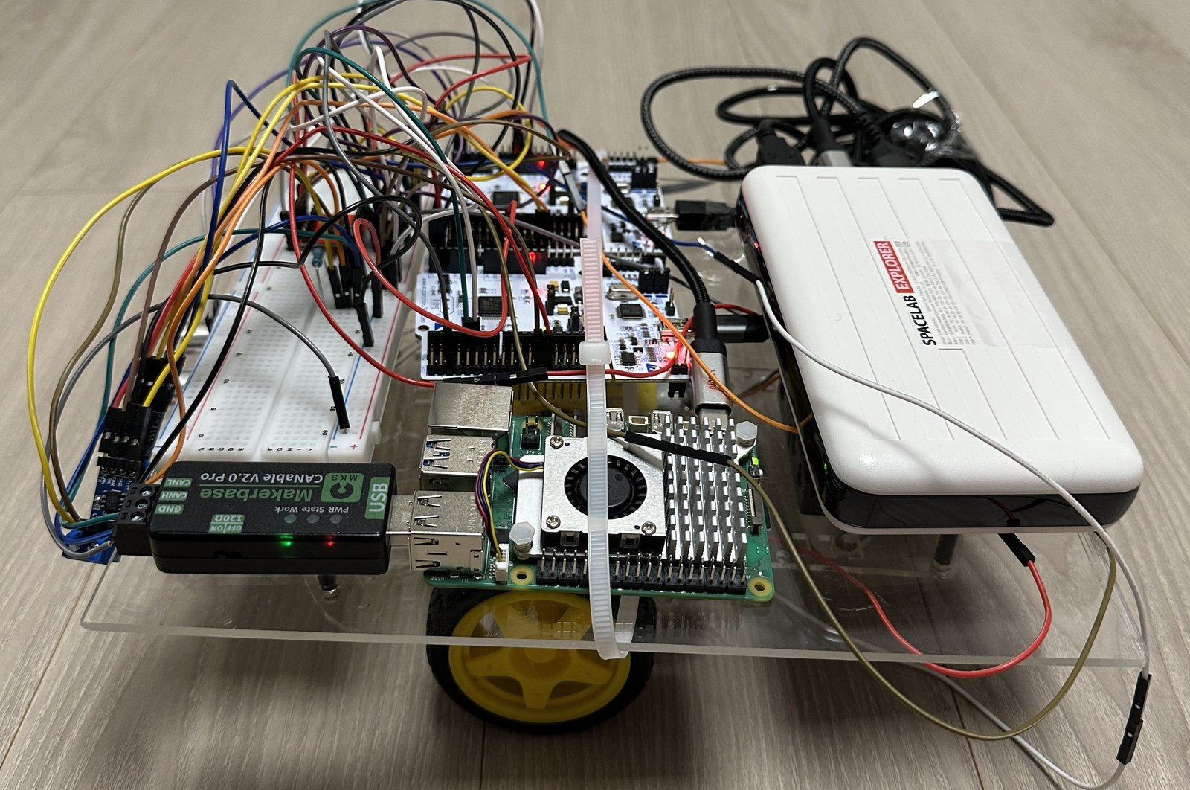
FIRMWARE ENGINEERING PORTFOLIO · 2026
STM32 Dual ECU
차량 제어기 펌웨어
CAN · UDS over ISO-TP 리프로그래밍 · A/B Secure Bootloader · 라이브러리 없이 C 구현
실물 RC 차량(on-target)으로 직접 실증 · (+ Secure Boot · OTA 무선 배포)
실증 벤치 — RPi5 Gateway · CANable · STM32 Dual ECU · 전원
STM32F446RE
CAN · ISO-TP · UDS
Custom Bootloader
A/B Slot Rollback
ECDSA-P256 · HMAC
Jenkins CI/CD
임재형 Jaehyeong Im | 펌웨어 개발자 (신입) · dlawogud517@gmail.com
GitHub github.com/JaehyeongIm/automotive-secure-ota-ecu Demo ▶ youtu.be/_RbVwU_nPHI

Slide 2
01 PROJECT OVERVIEW
프로젝트 개요
STM32F446RE 2대를 CAN으로 묶은 차량 제어기 시스템을 만들고, UDS 진단 리프로그래밍 + A/B Secure Bootloader로 안전한 펌웨어 갱신을 구현·실증한 임베디드 시스템. (Raspberry Pi 5 = OTA Gateway 겸 Jenkins CI/CD)
2 + 1
Dual ECU + Gateway · CAN 500kbps
78
단위 테스트 · 라인 91% / 분기 79%
4 / 4
on-target 실증 PASS (실 OTA·CAN·RC)
ASPICE
표준 산출물 + ADR×9 + 8D×10
핵심 목표
범위와 관점
양산 ECU의 완전 재현이 아니라, 가용 플랫폼(F446RE·RPi5) 범위에서 차량 제어기 펌웨어(통신·부트로더·진단)의 핵심 설계 사고와 전장 펌웨어 역량을 증명하는 것을 목표로 함.
한계는 명시적으로 인정하고 개선 경로를 ADR·로드맵으로 문서화.
• 차량 통신·진단·부트로더 실증 CAN · UDS over ISO-TP 리프로그래밍 · A/B Secure Bootloader · 자동 롤백을 실물로 검증
• 요구사항 기반 개발 SRS→설계→구현→테스트 양방향 추적성 (ASPICE 참고)
• 무중단 업데이트 주행 중 다운로드 · IDLE 활성화로 App v1→v2 OTA 슬롯 전환
STM32 Dual ECU 차량 제어기 펌웨어 · CAN · UDS · Bootloader · 전장 임베디드 포트폴리오
02 / 15

Slide 3
02 SYSTEM ARCHITECTURE
시스템 아키텍처
개발자 PC 소스 작성 · git push (코드) / git tag vN (릴리스)
▼
Raspberry Pi 5 OTA Gateway + Jenkins CI/CD 서버
ECU Inventory 수집 · IDLE 감지 후 전송 · 빌드 / ECDSA 서명 / ★배포 승인 게이트 · CAN 송수신
▼
CAN Bus · 500 kbps · SN65HVD230 Transceiver · UDS over ISO-TP
DriveECU (STM32F446RE)
SensorECU (STM32F446RE)
• Custom Bootloader · A/B Slot
• B1 버튼 트리거 직진 주행
• TB6612FNG 모터 PWM 제어
• 상태 보고 heartbeat 0x100
• Custom Bootloader · A/B Slot
• HC-SR04 장애물 감지 (10cm)
• 거리값 송신 0x200
• Heartbeat 100ms 0x201
CAN ID 0x7E0/0x7E8 Drive UDS · 0x7E1/0x7E9 Sensor UDS · 0x100 Drive 상태 · 0x200 거리 · 0x201 Heartbeat
STM32 Dual ECU 차량 제어기 펌웨어 · CAN · UDS · Bootloader · 전장 임베디드 포트폴리오
03 / 15

Slide 4
03 UDS over ISO-TP
UDS over ISO-TP — 차량 진단 리프로그래밍
프로토콜 스택 (C 직접 구현)
UDS 리프로그래밍 시퀀스
UDS
진단 서비스 0x10 · 0x27 · 0x34 · 0x36 · 0x37 · 0x11
0x10
DiagnosticSessionControl Extended 세션 진입
ISO-TP
전송 계층 SF / FF / CF / FC · STmin · BlockSize
0x27
SecurityAccess Seed / Key 인증 (HMAC)
CAN Classic
데이터링크 500 kbps · 표준 11-bit ID · 8B payload
0x34
RequestDownload 비활성 슬롯 선택 · Erase
0x36
TransferData 256 B/chunk 반복 기록
• ISO-TP 수신 상태머신 SF/FF/CF/FC 프레임 조립을 ECU 펌웨어에 SW 구현
• 인터럽트 안전성 CAN ISR은 copy-only, UDS 처리는 메인 루프(동시성 분리)
• 블록 시퀀스 검증 TransferData 순서 오류 시 NRC 0x73 반환
0x37
RequestTransferExit 메타 갱신 · pending 세트
0x11
ECUReset IDLE 진입 시 새 슬롯 부팅
주요 NRC 0x35 invalidKey · 0x31 범위초과 · 0x73 블록순서 · 0x36 시도초과
STM32 Dual ECU 차량 제어기 펌웨어 · CAN · UDS · Bootloader · 전장 임베디드 포트폴리오
04 / 15

Slide 5
04 FLASH PARTITION & A/B SLOT
Flash 메모리맵 & A/B 슬롯 안전 업데이트
STM32F446RE — 단일 Flash 논리 분할 (Dual-Bank 미지원)
주소
영역
크기
섹터
A/B 슬롯 5상태 생명주기
0x08000000
Bootloader (WRP)
32 KB
0–1
1
INVALID 유효 이미지 없음 / 불량 마킹
0x08008000
Metadata Copy A
16 KB
2
↓
0x0800C000
Metadata Copy B
16 KB
3
2
UPDATING 이미지 기록 중 (erase · write)
0x08010000
Slot A Application
192 KB
4–5
↓
3
UPDATED 기록 완료 + 정적 검증 통과
0x08040000
Slot B Application
256 KB
6–7
↓
4
TRIAL 시험 부팅 (attempt+1 · self-test)
• 메타 이중화 섹터 2·3 redundant + CRC32 + seq, CRC를 마지막에 기록 → 원자적 commit
• 비활성 슬롯에만 기록 현재 CONFIRMED 슬롯은 검증 완료 전까지 유지
• Bootloader WRP 부트로더·공개키·PSK 영역 하드웨어 쓰기 잠금
↓
5
CONFIRMED self-test 통과 — known-good
3-strike TRIAL 부팅 3회 초과 → INVALID 마킹 후 이전 CONFIRMED 자동 롤백
STM32 Dual ECU 차량 제어기 펌웨어 · CAN · UDS · Bootloader · 전장 임베디드 포트폴리오
05 / 15

Slide 6
05 CUSTOM SECURE BOOTLOADER
Custom Secure Bootloader
1
Reset / 전원 ON
신뢰성 · 보안 설계 포인트
2
Boot Metadata 확인 (magic · CRC32)
uECC 직접 포팅
secp256r1 ECDSA 검증을 HAL·표준 C만으로 부트로더에 내장
3
active / confirmed 슬롯 선택
Fail-closed 게이팅
메타 size 비정상 시 검증 우회를 차단(deny-by-default)
4
App 유효성 검사 (Stack Pointer 범위)
5
ECDSA-P256 서명 검증 (SHA-256 해시)
자동 Fallback
서명·유효성 검증 실패 시 반대 CONFIRMED 슬롯으로 복구
6
IWDG 워치독 시작 (8초)
3-strike Rollback
점프 직전 attempt+1, 3회 초과 시 INVALID·롤백
7
VTOR 재배치 → App Jump
IWDG 워치독
앱 무응답 시 리셋 → 부트로더 안전 복귀
검증 실패 시 → 반대 슬롯 Fallback → 모두 무효 시 Safe State (모터 정지 · 재플래싱 대기)
WRP 하드웨어 잠금
부트로더·키 영역을 Flash 쓰기보호로 변조 차단
STM32 Dual ECU 차량 제어기 펌웨어 · CAN · UDS · Bootloader · 전장 임베디드 포트폴리오
06 / 15

Slide 7
06 DEEP-DIVE · LOW-LEVEL DEBUG
저수준 펌웨어 디버깅 — VTOR / PRIMASK / IWDG
증상 부트로더 연동 후 DriveECU의 CAN · TIM2 인터럽트 완전 불능 — LD2 미점등, OTA 타임아웃 (main()은 실행, 인터럽트만 차단)
진단 — 계측 기반 근본원인 추적
근본 원인 — 3중 결함 (순차 발견)
1 CAN 버스 모니터링
0x201(Sensor) 정상 · 0x100(Drive) 부재 → Drive만 TX 없음
① VTOR 오설정
VECT_TAB_OFFSET 기본값 0 → SystemInit이 VTOR을 부트로더로 설정
2 ST-LINK 콜스택 추적
TIM2 IRQ가 앱 핸들러 대신 부트로더 영역(0x08000D18)으로 점프
② IWDG 미복원
디버깅 중 주석 처리 → 앱이 kick 못 함 → 8초 리셋 루프
3 레지스터 확인
VTOR이 0x08000000(부트로더 벡터테이블)을 가리킴을 발견
③ PRIMASK 미복원
부트로더 __disable_irq() 후 점프, 앱에서 재활성화 누락
해결 main() 진입 시 __enable_irq() 복원 · SCB->VTOR = &g_pfnVectors (링커 심볼 → 슬롯 무관) · MX_IWDG_Init() 복원 → 오실로스코프·ST-LINK로 PRIMASK=0 및 0x100 송신 재검증
STM32 Dual ECU 차량 제어기 펌웨어 · CAN · UDS · Bootloader · 전장 임베디드 포트폴리오
07 / 15

Slide 8
07 SAFETY · DELAYED ACTIVATION
기능안전 — 지연 활성화 & 센서 Fail-safe
주행 중 다운로드는 허용하되, 펌웨어 활성화(재부팅)는 ECU가 IDLE일 때만 수행 — 주행 중 Flash 블로킹 위험을 원천 차단 (Uptane “안전조건 확인 후 설치” 원칙)
TransferExit (0x37)
메타 갱신 · active_slot 미변경
▶
g_fw_pending = 1
즉시 재부팅 안 함 · 주행 지속
▶
DRIVE_IDLE
IDLE 진입 — 안전 조건 충족 확인
▶
NVIC_SystemReset()
부트로더 → 새 슬롯 부팅
• Flash Erase 구간만 모터 정지 RequestDownload 처리 ~4초(g_ota_active)에만 정지
• TransferData 중 주행 유지 drive_update() 제어 루프 ≤ 10ms 주기 정상 동작
• 장애물 10cm 즉시 정지 Sensor 0x200 거리값 → Drive 장애물 플래그 반영
센서 staleness Fail-safe ISO 26262 안전상태
CAN 0x200 수신 타임아웃(150ms) 또는 미수신 시 force_stop + IDLE로 전이 → 센서가 침묵해도 차량이 안전상태로 정지.
on-target HIL TC-04 PASS — 센서 분리 후 ~150ms 내 자동 정지 실증
Safe State 정의 모터 정지 + 부트로더 대기 + 기존 CONFIRMED Slot 유지 — 업데이트 실패·검증 오류·통신 중단·워치독 리셋 등 모든 비정상 상황에서 진입 (ISO 26262 FTTI · NFR-SAFE)
STM32 Dual ECU 차량 제어기 펌웨어 · CAN · UDS · Bootloader · 전장 임베디드 포트폴리오
08 / 15

Slide 9
08 VERIFICATION
검증 — 호스트 단위 + on-target 실증
① 호스트 단위 테스트 ceedling gcov:all
② on-target 벤치 실증 HIL-001 · 실 ECU 2대·실 CAN·실 OTA
테스트 파일 (순수 코어)
케이스
결과
TC-01
PASS
anti-rollback
옛 버전(v1) OTA → 거부 + v2 자동 복귀
test_anti_rollback
10
PASS
test_bootloader_slot
15
PASS
TC-02
PASS
3-strike 롤백
고장 업데이트 → 3회 시도 후 자동 롤백
test_hmac
3
PASS
test_meta
7
PASS
TC-03
PASS
fail-closed
size=0 위조 메타 → 서명검증 우회 차단
test_meta_lifecycle
8
PASS
test_ota_meta
10
PASS
test_uds_state (음성 포함)
25
PASS
TC-04
PASS
센서 staleness
센서 침묵 → ~150ms 내 fail-safe 정지
합계
78
PASS
커버리지 라인 91% · 분기 79% (strict: taken-at-least-once)
HAL과 분리한 순수 코어(메타 상태머신·anti-rollback·검증게이팅·crypto)를 양성 + 음성(거부 경로) 테스트로 검증.
실물 on-target 벤치 — plant를 실시간 시뮬레이션하는 엄밀한 HIL과는 구분.
STM32 Dual ECU 차량 제어기 펌웨어 · CAN · UDS · Bootloader · 전장 임베디드 포트폴리오
09 / 15

Slide 10
09 OTA SECURITY DESIGN
OTA 보안 설계 — 구현·검증된 다층 방어
보안 기능
방어 기법 · 구현
표준 근거
검증
Secure Boot
SHA-256 + ECDSA-P256 (uECC 직접 포팅)
ISO 24089 · 신뢰사슬
단위 + HIL
Anti-rollback
서명 헤더 fw_version ≥ CONFIRMED 기준선
UNECE R155
HIL TC-01
Fail-closed 게이팅
메타 size 비정상 → 검증 우회 차단
CWE-636 deny-by-default
HIL TC-03
3-strike 롤백
시험부팅 3회 초과 → INVALID + 자동 롤백
ISO 24089 · FTTI
HIL TC-02
SecurityAccess
HMAC-SHA256(PSK,Seed) · 3회 실패→10s 잠금
ISO 14229 · RFC 2104
단위 + HIL
메타 이중화 원자성
섹터 redundant + CRC32 + seq · ping-pong
AUTOSAR Fee/NvM
단위
ECU 식별 강제
target_ecu_id 불일치 이미지 거부 (NRC 0x31)
FR-CAN-011
단위
키 관리 공개키 · PSK는 WRP 보호 부트로더 Flash에 저장 · ECDSA 개인키는 ECU에 부재, Jenkins Credentials로만 관리(평문 노출 없음).
범례 단위 + HIL 호스트 단위 + 실보드 검증 · 단위 호스트 단위 검증 · Replay·Uptane-lite 등 미구현 항목은 로드맵(p.14)에 명시
STM32 Dual ECU 차량 제어기 펌웨어 · CAN · UDS · Bootloader · 전장 임베디드 포트폴리오
10 / 15

Slide 11
10 CI / CD PIPELINE
Jenkins CI/CD — CI와 배포 분리 + 승인 게이트
git push = CI(검증)만 수행 · 차량 배포는 분리 — 태그 릴리스(vN) + 명시적 배포 승인 게이트 후에만 OTA 전송 (blast-radius 최소화)
CI — 모든 git push
1
단위 테스트
ceedling test:all · 실패 시 차단
▶
2
정적 분석
cppcheck · error 이상 중단
▶
3
컴파일 검증
변경 ECU만 · 슬롯별 링커
릴리스 · 배포 — 태그 vN 에서만
4
빌드 + 서명
슬롯별 크로스컴파일 · 크기검사 · ECDSA(ver=N)
▶
5
★ 배포 승인 게이트
Jenkins input — 승인자 기록 (UN R156 SUMS)
▶
6
OTA 배포 & 검증
ECU IDLE 확인 → UDS 전송 → heartbeat 슬롯전환
설계 근거 (ADR-008)
“push = 배포”의 위험을 차단하기 위해 CI 빌드와 차량 배포를 분리하고 승인 게이트를 도입. UN R156 SUMS의 배포 승인과 Uptane의 Image / Director 역할 분리를 미니어처로 구현해, Gateway 단독 변조만으로는 차량에 펌웨어가 나가지 않도록 설계.
STM32 Dual ECU 차량 제어기 펌웨어 · CAN · UDS · Bootloader · 전장 임베디드 포트폴리오
11 / 15

Slide 12
11 PROCESS & TRACEABILITY
개발 프로세스 & 추적성 (ASPICE 참고)
요구사항 → 설계 → 구현 → 테스트 → 트러블슈팅 양방향 추적
SRS
요구사항
SWE.1
SDD
아키텍처·상세설계
SWE.2/3
HARA
위험원 분석
ISO 26262
TARA
위협 분석
ISO 21434
HIL / TR
테스트 계획·결과
SWE.5/6
8D ×10
트러블슈팅
SUP.9
주요 설계 의사결정 — ADR ×9 (MADR)
ADR-001 OTA 활성화 아키텍처
표준 · 규격 근거
• ISO 14229 (UDS)
• ISO 15765-2 (ISO-TP)
ADR-006 Secure Element(ATECC608A) 도입
• ISO 24089 (SW Update)
• ISO 26262 (기능안전·FTTI)
ADR-007 Anti-rollback 설계(서명헤더+메타)
• ISO/SAE 21434 (사이버보안)
• UNECE R155 / R156
ADR-008 CI 빌드 / 차량 배포 분리
• AUTOSAR UCM / Fee / NvM
• Uptane (IEEE-ISTO 6100)
ADR-009 ECU 식별 강제
• RFC 2104 (HMAC) · CWE-636
한계를 ADR로 박제하고 후속 해소 경로(Secure Element)를 제시 — 엔지니어링 정직성·로드맵 사고
STM32 Dual ECU 차량 제어기 펌웨어 · CAN · UDS · Bootloader · 전장 임베디드 포트폴리오
12 / 15

Slide 13
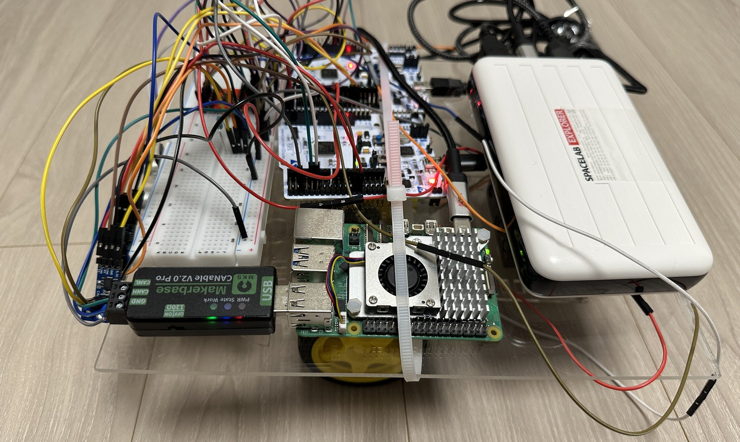
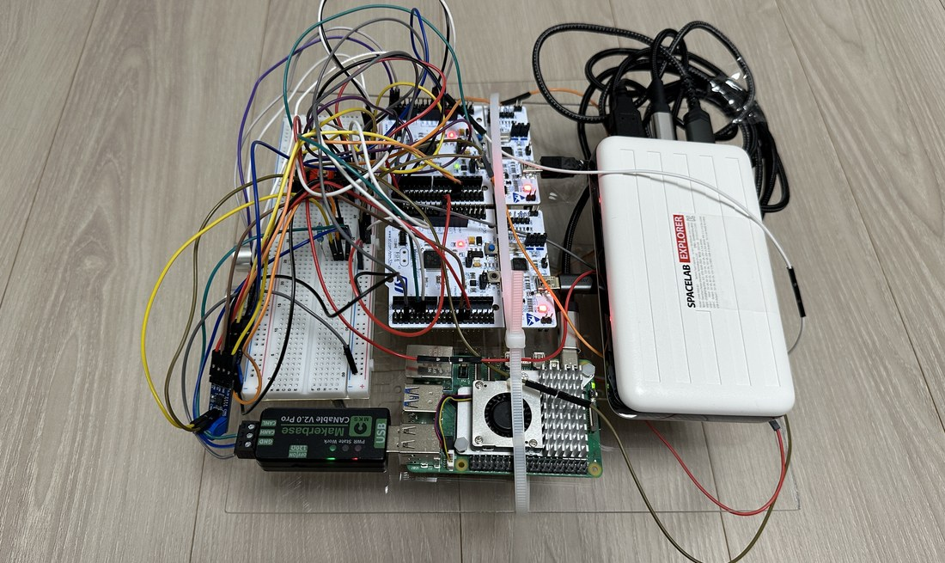
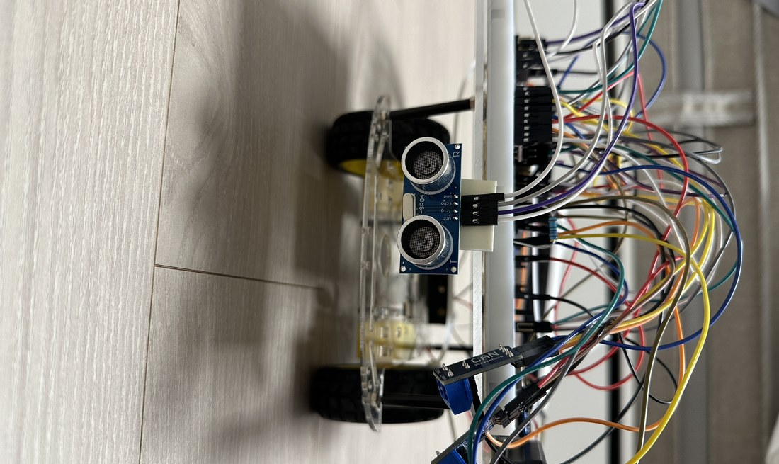
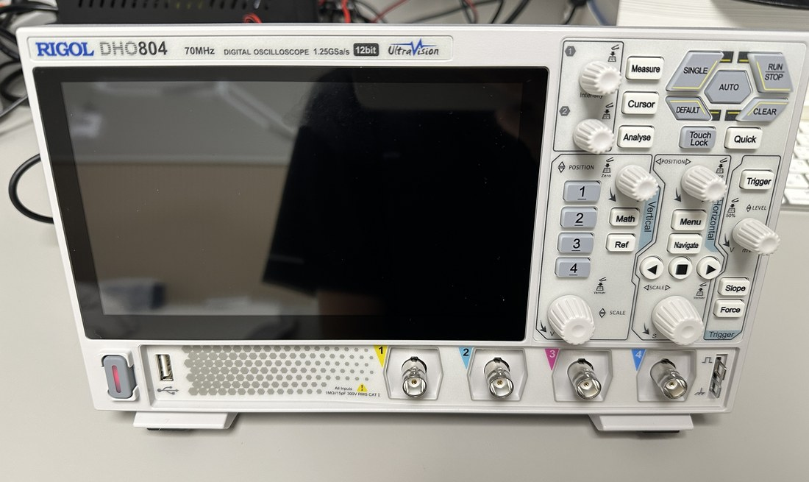
12 HARDWARE & DEMO
실증 플랫폼 & 시연
상면 — Gateway + Dual ECU + 브레드보드
정면 — 2WD 차체 + HC-SR04 센서
시연 · 소스
▶ 시연 영상 App v1→v2 OTA 무중단
youtu.be/_RbVwU_nPHI
GitHub 전체 코드·문서
github.com/JaehyeongIm/…
측면 — CANable · RPi5 Gateway · STM32 Dual ECU · 전원
RIGOL DHO804 — CANH/CANL 계측
하드웨어 Raspberry Pi 5 · STM32F446RE ×2 · SN65HVD230 CAN Transceiver · CANable(USB-CAN) · TB6612FNG 모터드라이버 · HC-SR04 초음파센서 · 2WD RC 차체
STM32 Dual ECU 차량 제어기 펌웨어 · CAN · UDS · Bootloader · 전장 임베디드 포트폴리오
13 / 15

Slide 14
13 LIMITATIONS & ROADMAP
한계 · 잔여 위험 · 향후 과제
한계 (명시적 인정)
향후 과제 · 해소 경로
SecurityAccess Seed 엔트로피 약함
F446 무 TRNG · SW nonce (SP 800-90 미준수)
→ Secure Element 도입
ATECC608A — TRNG · monotonic counter · NV (HW 입고 중)
잠금 상태 RAM 기반
전원 리셋으로 해제 가능 (NV 미적용)
→ Replay 방어
Session / Sequence / Freshness (FR-CAN-017)
→ Uptane-lite
Manifest 독립 검증 · ECU Inventory · Campaign
anti-rollback 기준선 = CRC 메타
물리 공격엔 한계 (정석은 Secure Element)
→ 잠금 상태 NV 지속
리셋 우회 차단
직진 주행 미보장
실행마다 좌·우 불규칙 · PWM/기구 원인 미파악
→ 차량용 MCU 포팅
AURIX · S32K — Delta Update로 전송 최적화
한계를 숨기지 않고 ADR로 박제하고 후속 해소 트리거(ATECC608A 입고 등)를 SRS §19.1 잔여위험 레지스터로 통합 관리 — 과대 주장 없이 정직하게, 개선 경로는 구체적으로.
STM32 Dual ECU 차량 제어기 펌웨어 · CAN · UDS · Bootloader · 전장 임베디드 포트폴리오
14 / 15

Slide 15
SUMMARY · CORE COMPETENCIES
확보한 핵심 역량
차량 네트워크
CAN · ISO-TP(SF/FF/CF/FC) · UDS 리프로그래밍 · NRC
펌웨어 · 부트로더
Custom Secure Boot · A/B Slot · VTOR / IWDG / PRIMASK · Flash 파티션
디버깅 · 계측
ST-LINK · 오실로스코프 · 콜스택 추적 · 근본원인 분석
테스트 · CI/CD
Ceedling / Unity / CMock · gcov · cppcheck · Jenkins · 크로스컴파일
보안 · 암호
ECDSA-P256 · SHA-256 · HMAC · Anti-rollback · 위협 모델링(TARA)
개발 프로세스
SRS / RTM 추적성 · ADR · ASPICE · ISO 26262 / 21434 표준 근거
임재형 Jaehyeong Im · dlawogud517@gmail.com · GitHub github.com/JaehyeongIm/automotive-secure-ota-ecu · Demo ▶ youtu.be/_RbVwU_nPHI

